Slide 1
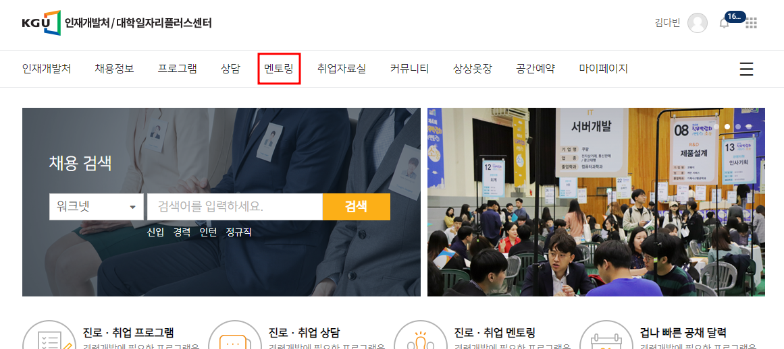
인재개발처 온라인 멘토링 서비스 활용 방법
1. 인재개발처 홈페이지(job.kyonggi.ac.kr) 접속 후 상단 “멘토링” 클릭

Slide 2
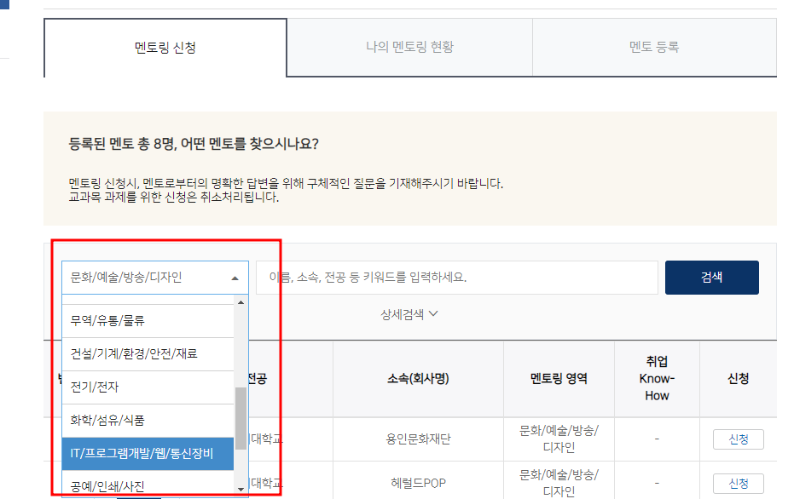
인재개발처 온라인 멘토링 서비스 활용 방법
2. 희망 직무분야 선택(IT/프로그램개발/웹/통신장비 등 15개 영역)

Slide 3
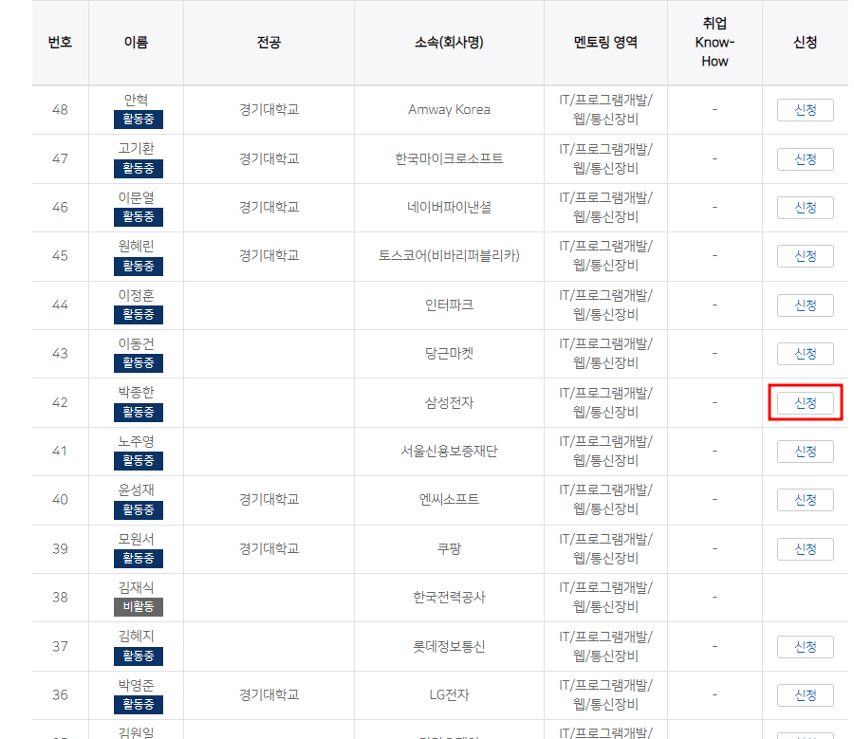
인재개발처 온라인 멘토링 서비스 활용 방법
3. 희망직무분야 선택 후, 희망 소속(회사) 멘토에게 신청 클릭

Slide 4
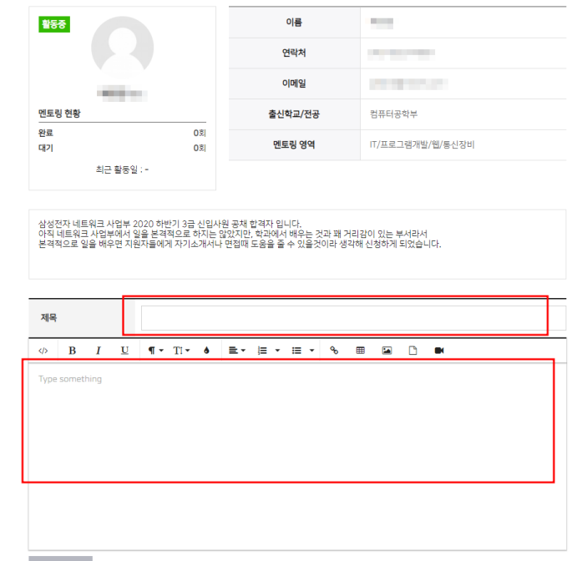
인재개발처 온라인 멘토링 서비스 활용 방법
4. 상담 희망 내용 입력 후 하단 “신청하기” 클릭

Slide 5
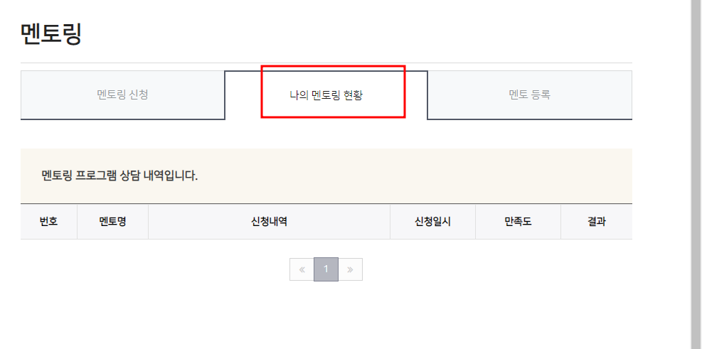
인재개발처 온라인 멘토링 서비스 활용 방법
5. 신청 이후, 나의 멘토링 현황에서 답변 확인 및 만족도 조사 진행

